Slide 1
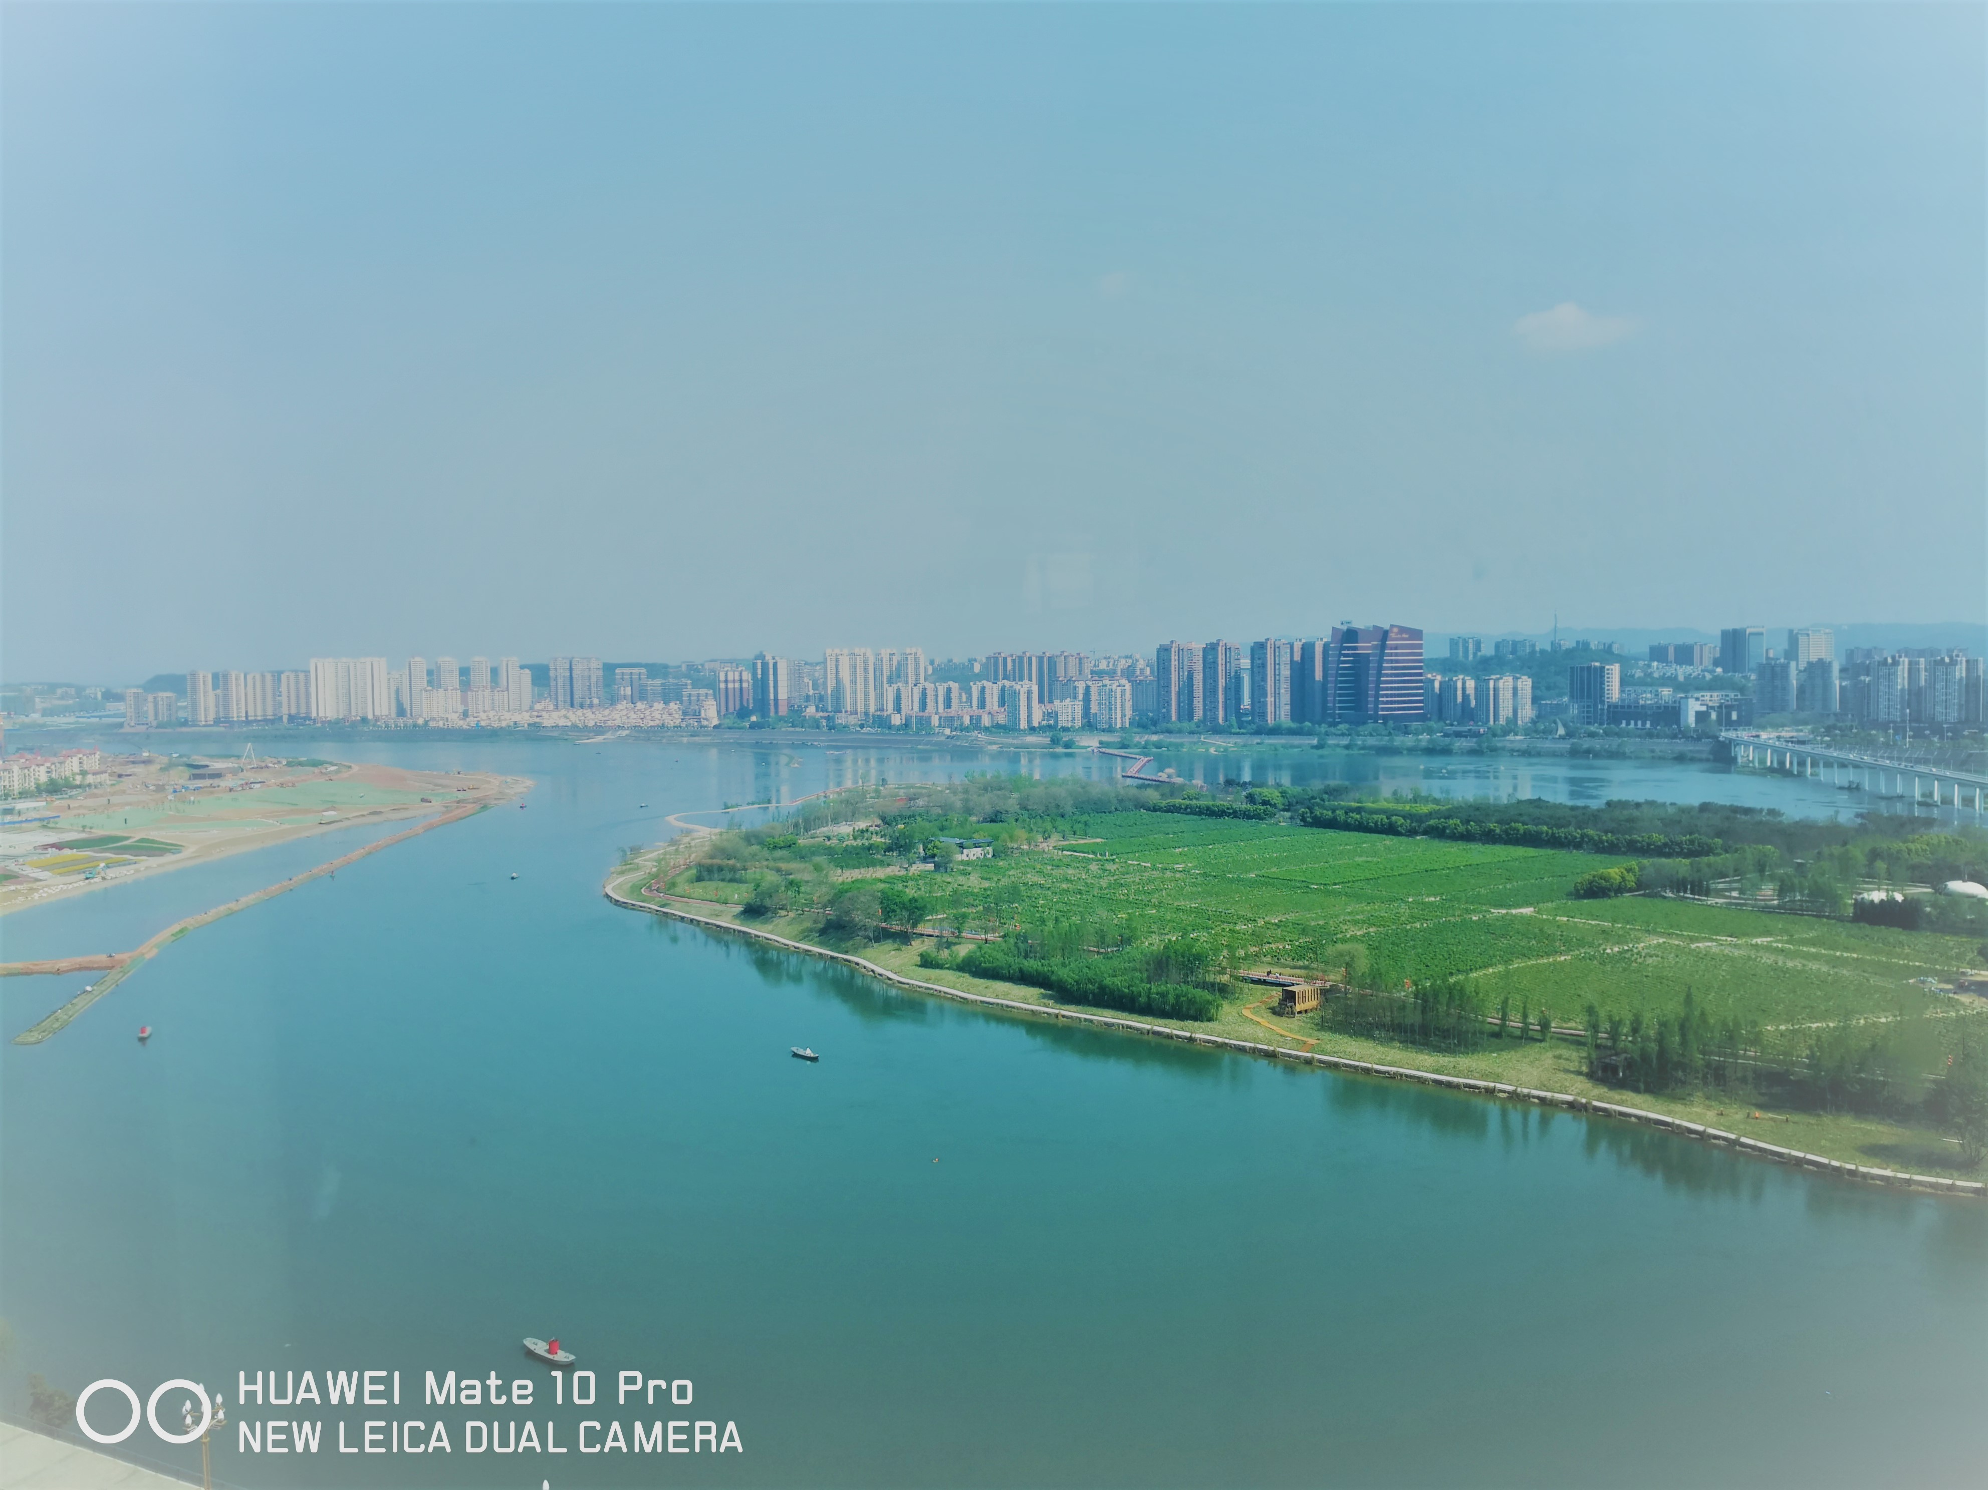
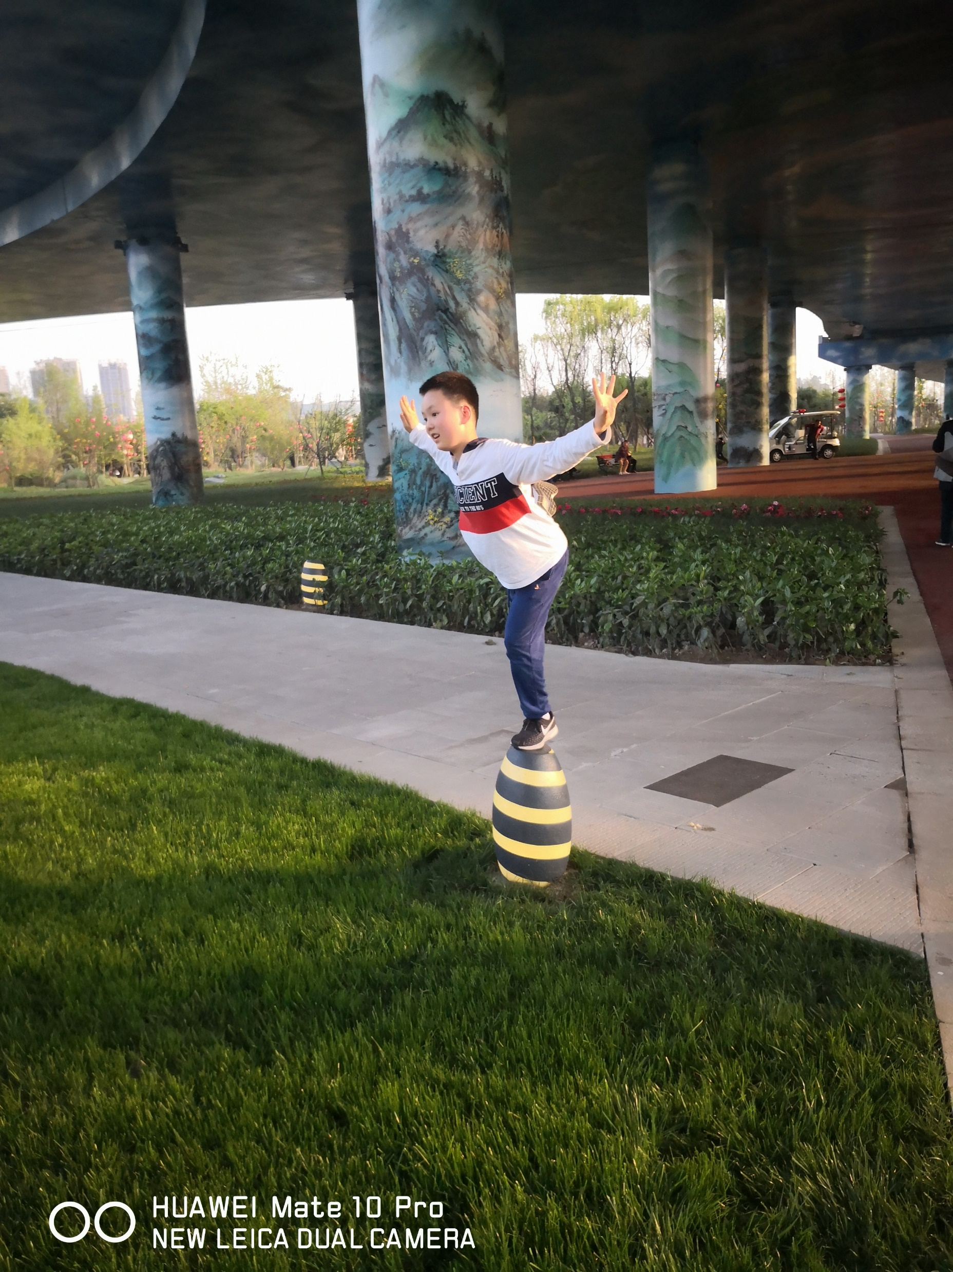
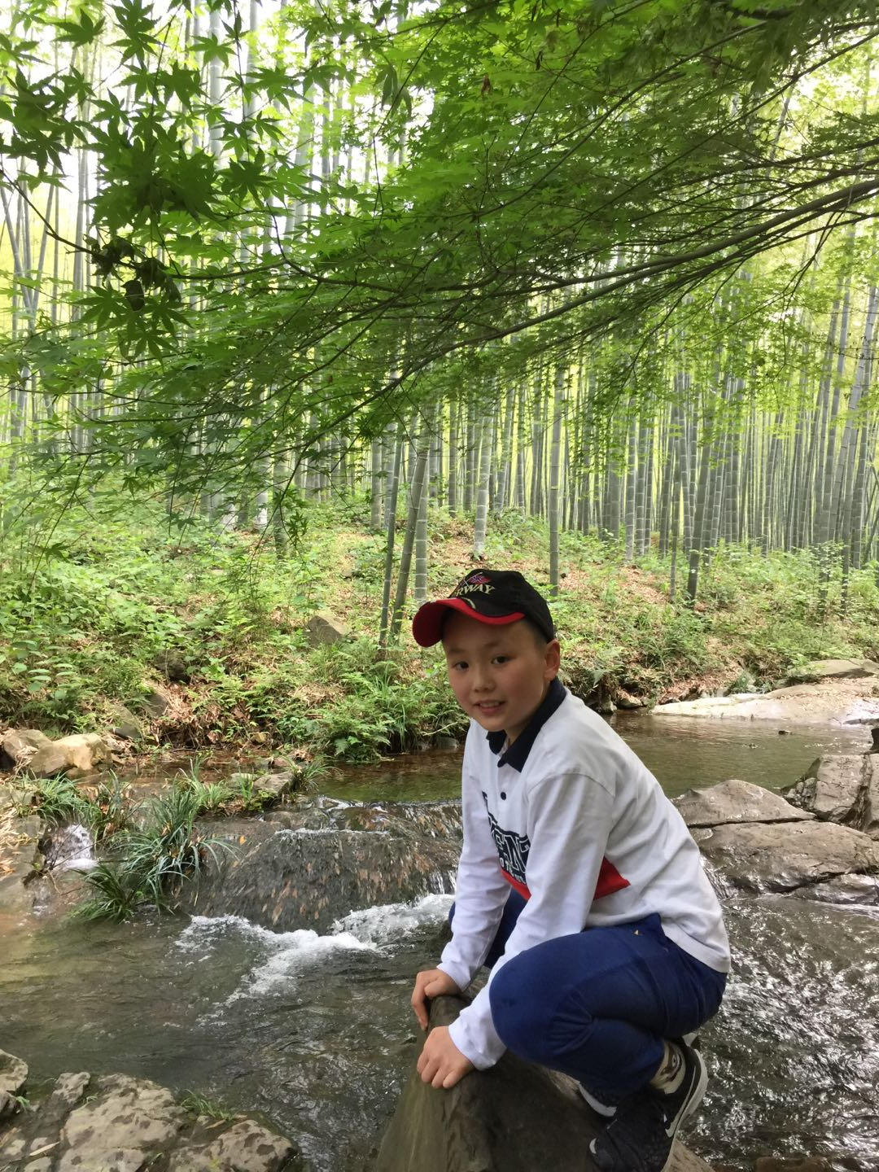

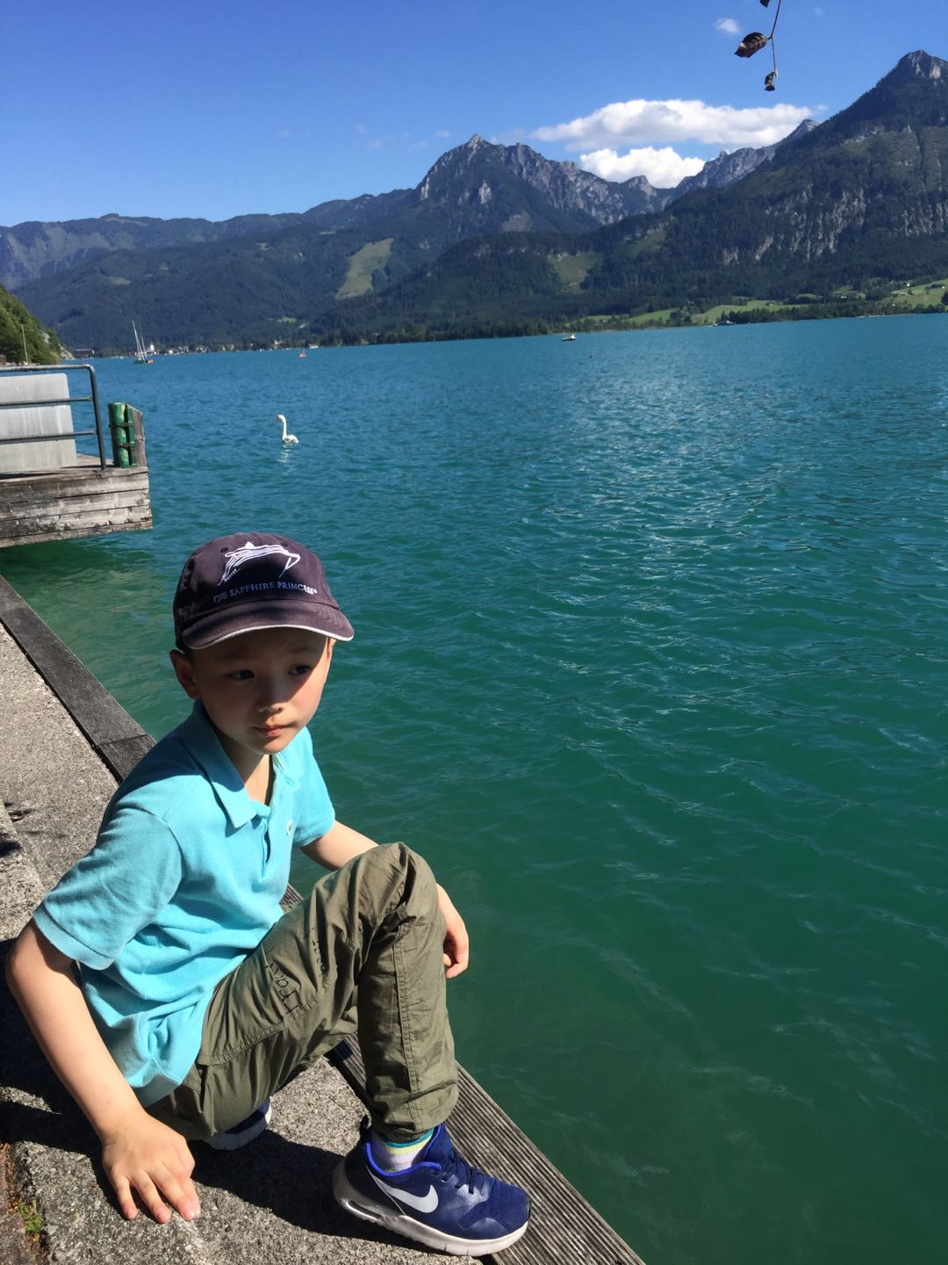
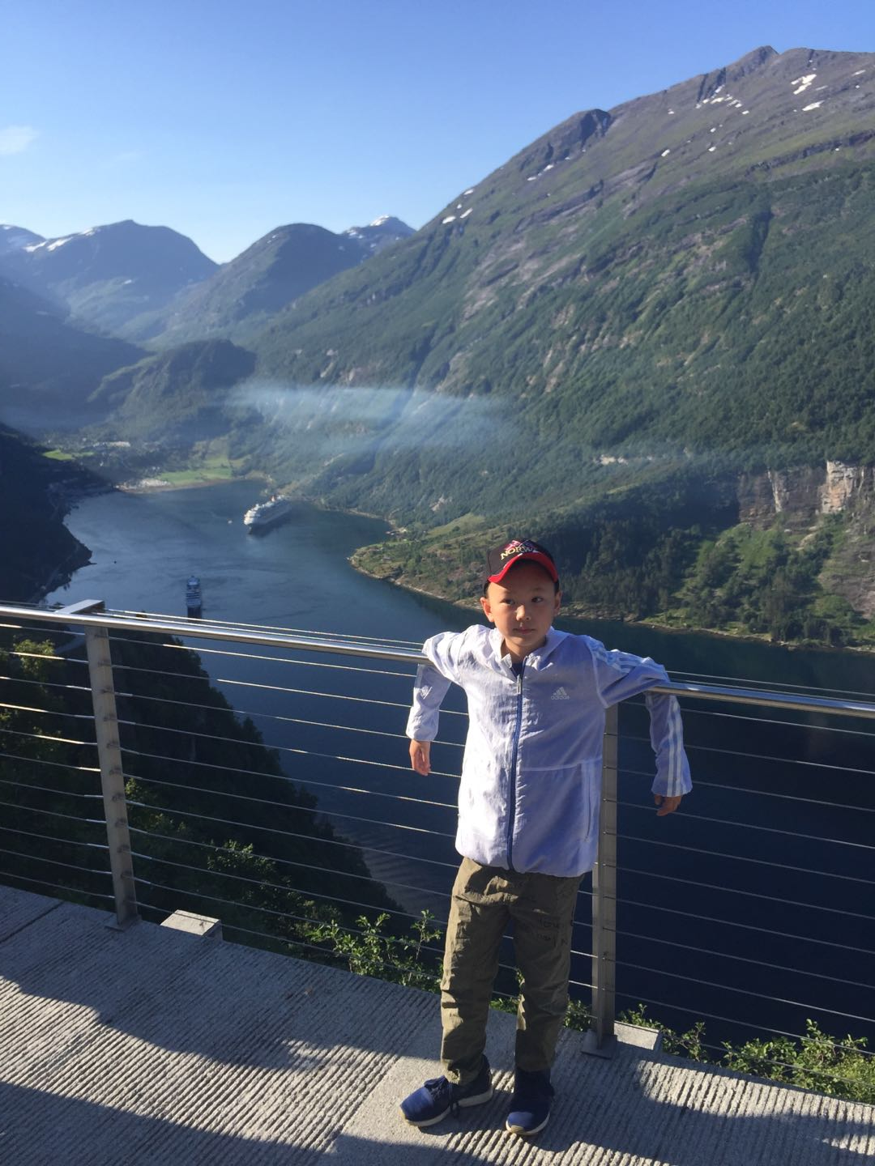
姓名：任译轩
爱好：射击、旅游
去过的国家：意大利、法国、瑞士、德国、奥地利、捷克、挪威、芬兰、丹麦、瑞典、梵蒂冈、卡塔尔、阿联酋。。。
毕业寄语：每天进步一点点，有一天必然会实现飞跃、甚至飞翔。是雄鹰就能搏击长空，是猛虎就要声振山谷。

